Slide 1
DNA是遗传物质的证据
朝阳区线上课堂·高一年级生物学
北京中学 陈淑丽

Slide 2
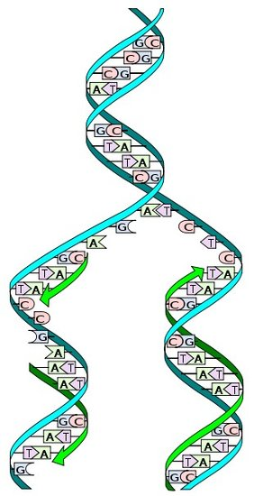
复习回顾
揭秘基因的化学本质 ，
解析DNA的优美螺旋，
验证DNA的精巧复制，
测读ATGC的生命长卷，
回响着不同观点的争论，
传颂着合作探究的典范。

Slide 3
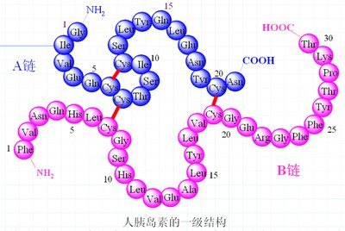
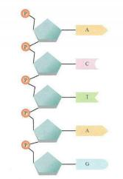
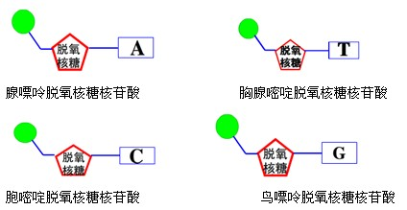
对遗传物质的早期推测
20世纪20年代， 氨基酸多种多样的排列顺序
遗传信息
蛋白质是遗传物质
20世纪30年代， DNA是脱氧核苷酸聚合而成的
生物大分子

Slide 4
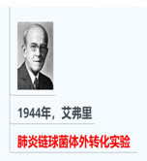
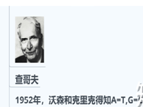
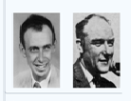
DNA
是
遗
传
物
质
的
证
据
噬菌体侵染细菌的实验
DNA双螺旋结构
1953年沃森、克里克
A=T，G=C

Slide 5
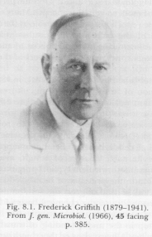
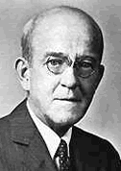
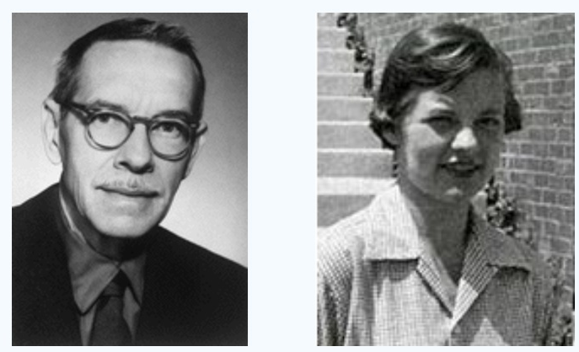
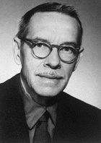
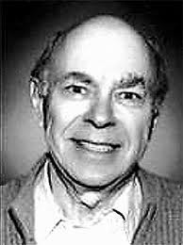
DNA是遗传物质的证据
肺炎链球菌的转化实验
格里菲思
F.Griffith
艾弗里O.Avery
噬菌体侵染细菌的实验
赫尔希
A.D.Hershey
蔡斯
M.C.Chase

Slide 6
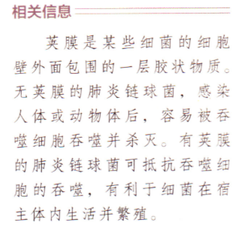
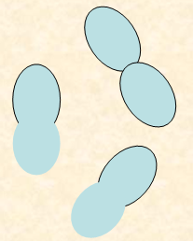
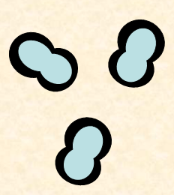
一、肺炎链球菌的转化实验
1. 肺炎链球菌
R型菌：无荚膜，菌落表面粗糙（rough）,无致病性
S型菌：有荚膜，菌落表面光滑（smooth）,有致病性， 可使人患肺炎，使小鼠患败血症死亡。

Slide 7
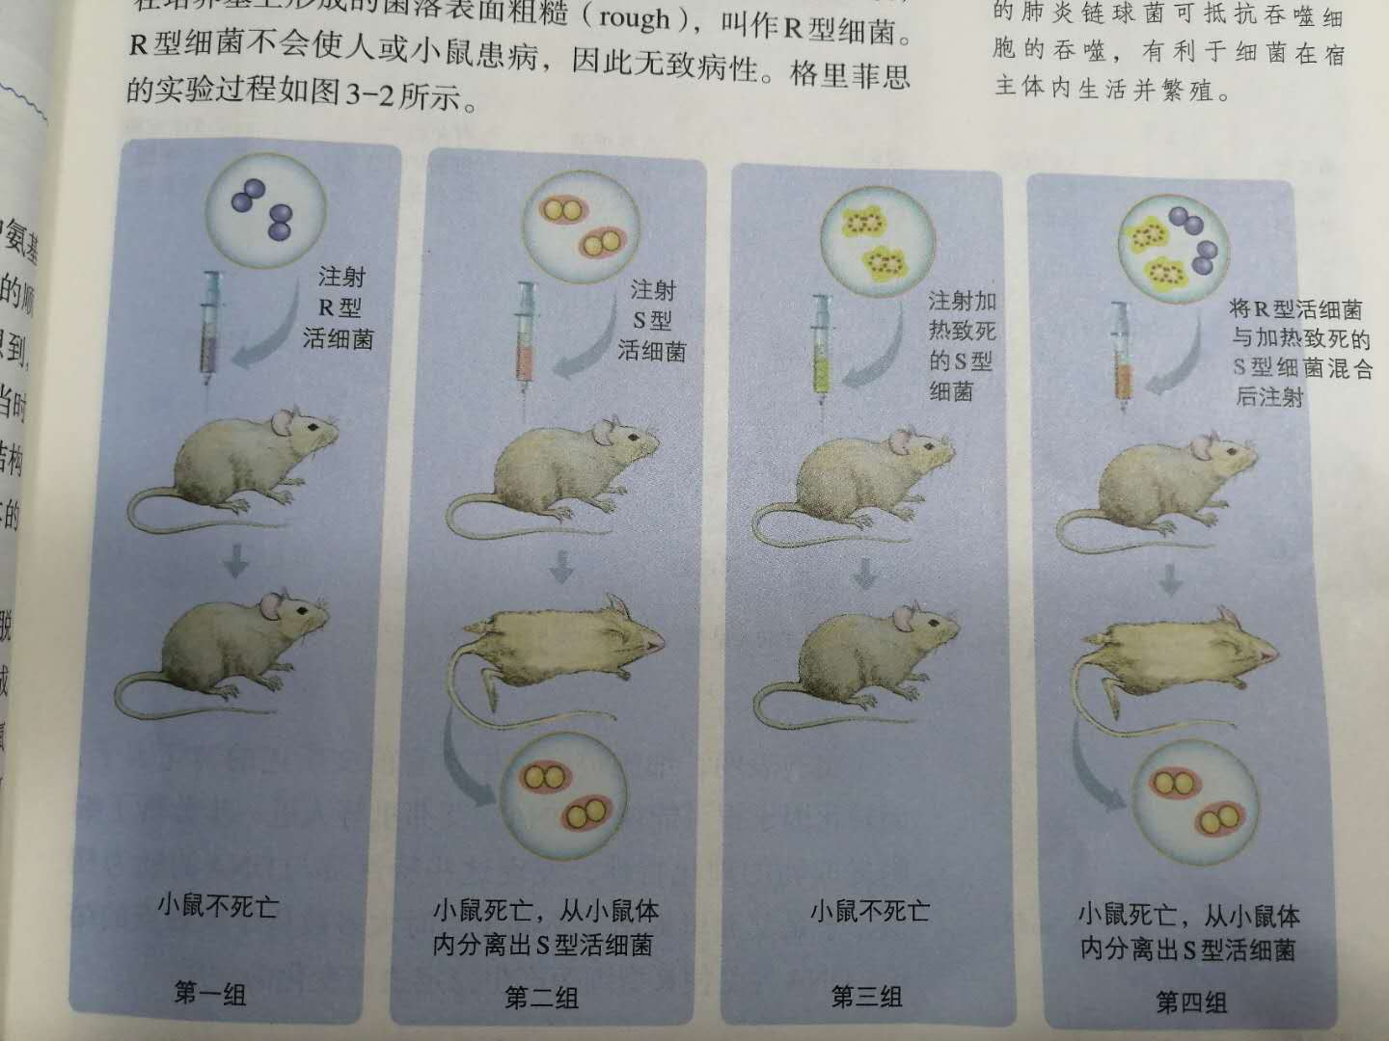
2.1928年英国的微生物学家格里菲思肺炎链球菌的转化验：
思考：
发现问题：
R活菌 + 死S菌
活S菌？？？
转化
死S菌
S活菌
（第三组实验否定）
作出假设：
某种物质
R活菌
S活菌
（第一组实验否定）
转化

Slide 8
格里菲思的推断：被加热杀死的S型细菌中，含有某种转化因子，使R型活菌转化为S型活菌。
R活菌 + S死菌
S活菌
思考：
如何设计实验找出转化因子呢？
蛋白质、DNA、RNA等?
S菌成分1 + R活菌→ ？
加法原理：
S菌成分2 + R活菌→ ？
S菌成分N + R活菌→ ？
S菌 - 成分1 + R活菌→ ？
减法原理：
S菌 - 成分2 + R活菌→ ？
S菌 - 成分N + R活菌→ ？

Slide 9
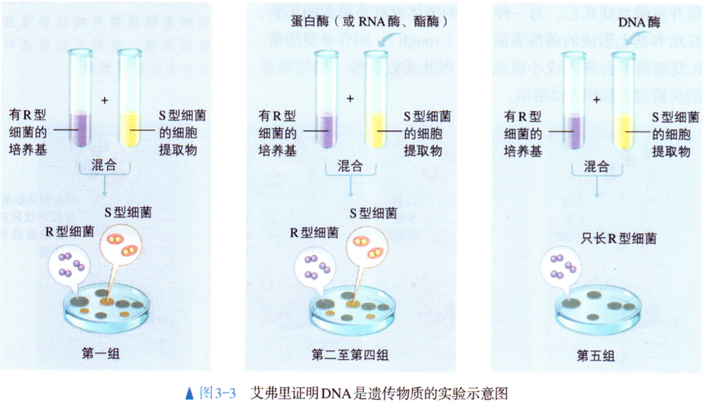
3.20世纪40年代，美国微生物学家艾弗里的肺炎链球菌转化实验
艾弗里及同事将加热致死的S型菌破碎后，设法除去绝大部分糖类、蛋白质和脂质，制成细胞提取物。
实验方法
思考：有什么作用？
实验过程
Notes:
加入的酶可以特异性地除去某种物质的影响，从而排除这种物质的作用。

Slide 10
实验分析
S型菌细胞提取物
对照组
蛋白酶
RNA酶
酯酶
DNA酶
酶解法
有R型细菌的培养基
R型细菌+S型细菌
只R型细菌
思考：根据实验结果，你认为转化因子是什么？
蛋白质、RNA、脂质不是转化因子，DNA是转化因子。
实验结论
DNA是使R型菌产生稳定遗传变化的物质。
Notes:
根据艾弗里的实验 ，我们可以看出，他巧妙地利用减法原理，通过酶解法特异性地去除一种物质，从而得出DNA是使利用控制自变量的“减法原理”，从每个实验组特异性地去除一种物质，从而证明了DNA是转化因子。

Slide 11
科学发现充满曲折
1944年艾弗里（O.Avery）、麦克劳德（C．M．Mcleod）和麦卡蒂（M．J．Mccarty） 在《实验医学杂志》第79卷第137期发表了这一研究成果，这个结论是对DNA认识史上的一次重大突破，彻底改变了它在生物体内无足轻重的传统观念。
科学在质疑中发展
他们的研究成果没有使科学界立即接受DNA是遗传物质的正确观念，因为有人认为可能还有微量的蛋白质附着在DNA上，因此不能完全排除蛋白质的影响。
1952年美国的遗传学家赫尔希（A.D.Hershey）和蔡斯（M.C.Chase）完成了另一个有说服力的实验：噬菌体侵染细菌的实验。

Slide 12
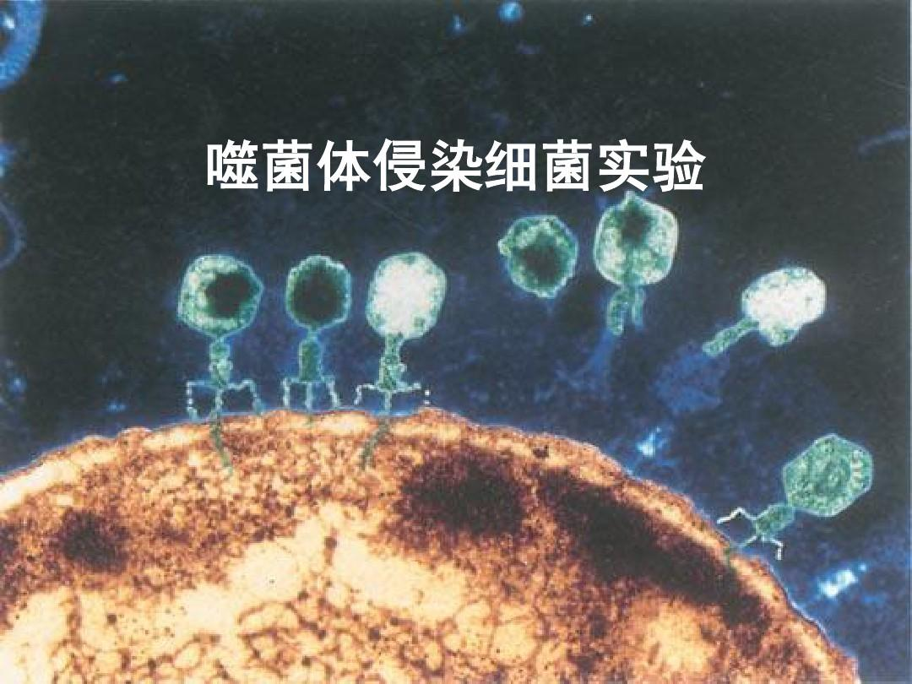
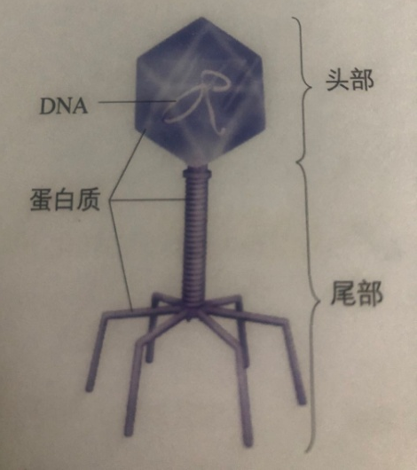
DNA是遗传物质的证据
噬菌体——细菌病毒
二、噬菌体侵染细菌的实验
温故知新：
噬菌体是一大类病毒，有的是DNA病毒，有的是RNA病毒。
T₂噬菌体是噬菌体的一种，是一种DNA病毒，只寄生在大肠杆菌细胞中。
在T₂噬菌体的化学组成中，60%是蛋白质，40%是DNA 。对这两种物质的分析表明：仅蛋白质分子中含有硫，磷几乎都存在于DNA分子中。
Notes:
在话说病毒中，我们已经认识了噬菌体的结构和增殖。

Slide 13
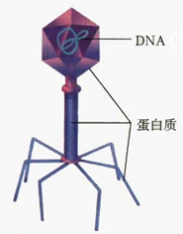
思考：
噬菌体侵染大肠杆菌时蛋白质外壳和DNA是否都进入细胞内？你能作出几个假设？
假设一：噬菌体的蛋白质外壳进入细菌，DNA未进入
假设二：噬菌体的DNA进入细菌，蛋白质外壳未进入
假设三：噬菌体的DNA和蛋白质外壳都进入了细菌
如何判断噬菌体的DNA和蛋白质外壳有没有进入细菌？
放射性同位素标记法
大肠杆菌

Slide 14
³²P
DNA：C、H、O、N、P
能不能用³H、¹⁴C标记噬菌体？
³⁵S
蛋白质：C、H、O、N、S
能不能同时用³²P和³⁵S标记噬菌体？
如何标记噬菌体？
①先标记细菌：在含有放射性同位素³²P的培养基中培养细菌。
大肠杆菌
②再标记噬菌体:用上述细菌培养噬菌体，制备含³²P的噬菌体
Notes:
若同时标记，则无法区别DNA和蛋白质。

Slide 15
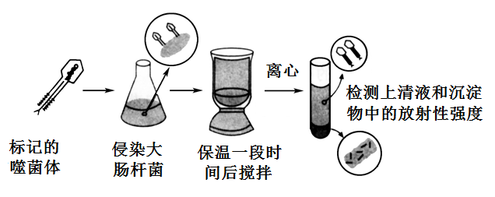
蛋白质
第一组实验：用³⁵S标记的噬菌体（跟踪噬菌体的_____）侵染普通的大肠杆菌，保温一段时间，搅拌、离心，检测沉淀物（大肠杆菌）和上清液（病毒颗粒）的放射性。
DNA
第二组实验：用³²P标记的噬菌体（跟踪噬菌体的_____）侵染普通的大肠杆菌，保温一段时间，搅拌、离心，检测沉淀物（大肠杆菌）和上清液(病毒颗粒)的放射性。
搅拌的目的：
使吸附在细菌上的噬菌体与细菌分离
离心的目的：
让上清液中析出重量较轻的T₂噬菌体颗粒，而离心管的沉淀物中留下被感染的大肠杆菌

Slide 16
预期结果：如果假设成立，离心后的结果如何？
 | 第一组实验（³⁵S标记跟踪蛋白质） | 第二组实验（³²P标记跟踪DNA）
假设1：注入的是蛋白质，DNA未进入 | 上清液： | 上清液：
 | 沉淀物： | 沉淀物：
假设2： 注入的是DNA，蛋白质未进入 | 上清液： | 上清液：
 | 沉淀物： | 沉淀物：
假设3：DNA和蛋白质都进入 | 上清液： | 上清液：
 | 沉淀物： | 沉淀物：
无放射性
放射性很高
放射性很高
无放射性
放射性很高
无放射性
无放射性
放射性很高
无放射性
无放射性
放射性很高
放射性很高

Slide 17
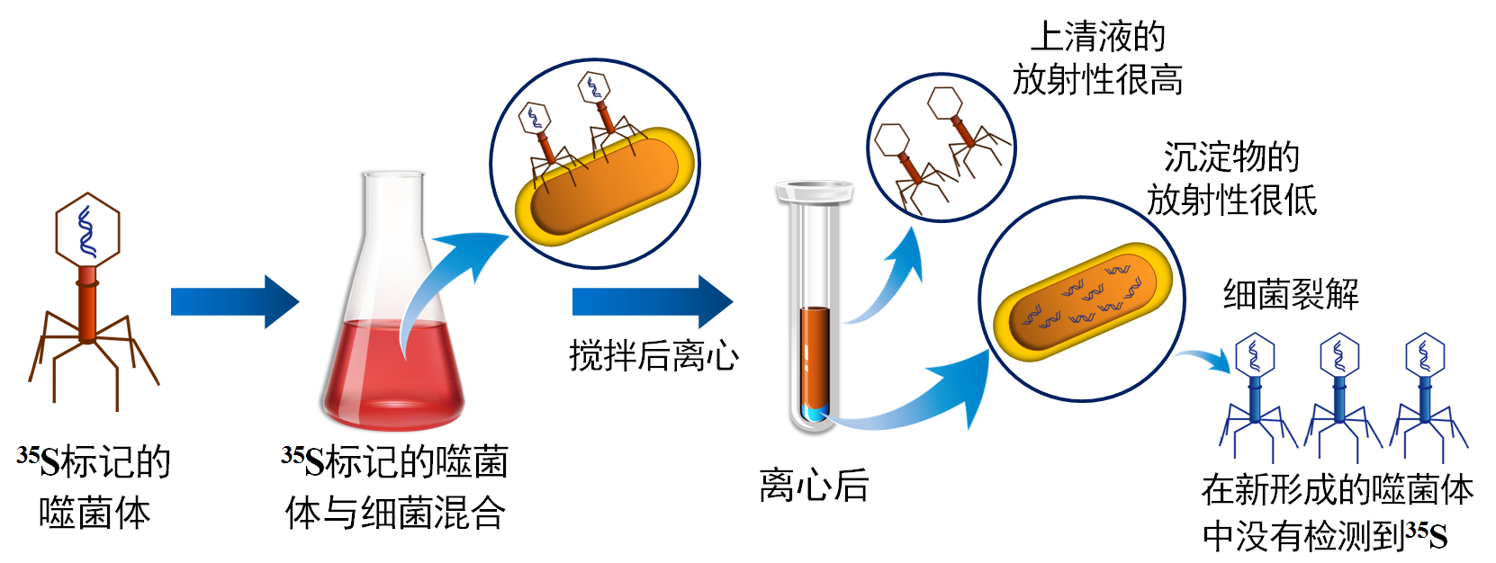
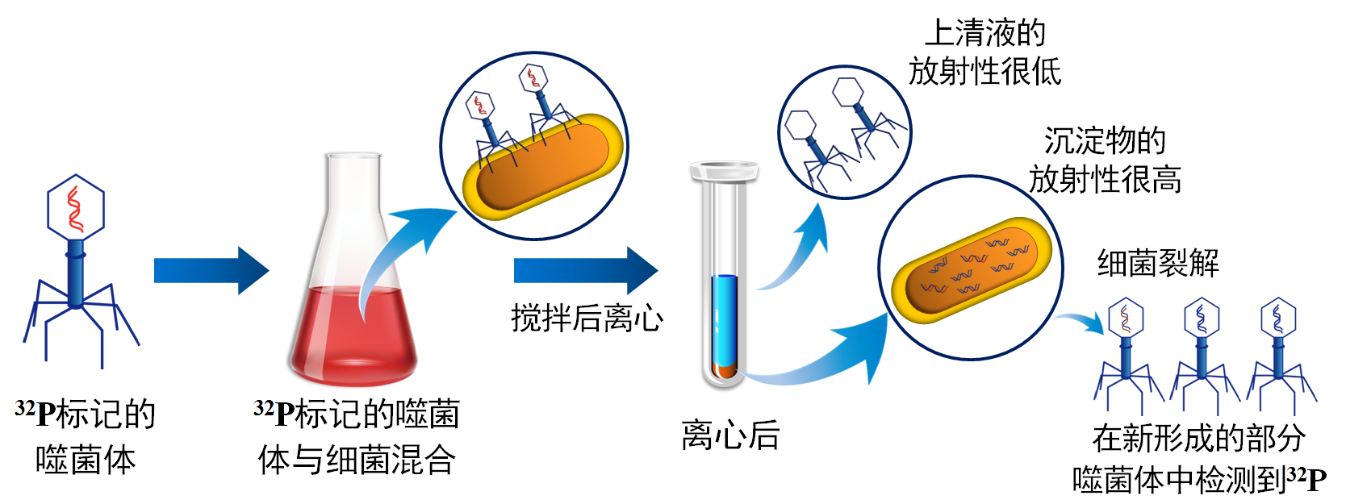
思考：这两个实验结果证明了哪个假设成立？能得出什么结论？
实验一：
结果一
说明：噬菌体的蛋白质外壳
没有进入细菌的细胞。
实验结论：
子代噬菌体的各种性状，
是通过亲代的DNA遗传的。
DNA才是真正的遗传物质。
实验二：
结果二
说明：噬菌体的DNA进入细菌的细胞。

Slide 18
进一步探究：
1.用³⁵S标记的噬菌体侵染大肠杆菌，沉淀物中有少量放射性的原因：
实验一：
为什么？
2.用³²P标记的噬菌体侵染大肠杆菌，上清液中含少量放射性的原因？
实验二：
为什么？

Slide 19
知识小结
DNA是遗传物质的证据
格里菲思的肺炎链球菌的转化实验
加热杀死的S型菌中有“转化因子”
结论
艾弗里的肺炎链球菌的转化实验
转化因子是DNA，而蛋白质等不是
结论
赫尔希和蔡斯噬菌体侵染细菌的实验
DNA是遗传物质
结论

Slide 20
课后思考 ：
1.以细菌或病毒作为实验材料具有哪些优点？
2.虽然艾弗里与赫尔希等人的实验方法不同，但是实验的设计思路却有共同之处。思考一下，他们最关键的实验设计思路是什么?
3.烟草花叶病病毒是RNA病毒，如何证明RNA是遗传物质呢？
4.艾弗里和赫尔希等人都分别采用了哪些技术手段来实现他们的实验设计?这对于你认识科学与技术之间的相互关系有什么启示?

Slide 21
谢谢您的观看
北京市朝阳区教育研究中心 制作

